Slide 1

面向现代化应用的下一代 DevOps 技术探索与实践
阿里云 孙健波（天元）
Notes:
PPT要求：
1，请勿放置二维码（微信直播平台要求）
2，开源宣传活动，请勿宣传自家产品
3，因本次活动演讲主题较多，请勿超出规定的演讲时间

Slide 2


OAM/KubeVela 项目负责人
云原生应用模型（OAM）以及 KubeVela 项目主要作者
负责推动标准化云原生应用交付和应用管理体系在开源社区和阿里巴巴内部全面落地。
技术布道师/开源爱好者
孙健波（天元）
多届 KubeCon、 ArchSummit 大会讲师
参与开源社区近 10 年，先后贡献过 CloudFoundry、Docker、Kubernetes 等数十个云原生、PaaS 领域的开源项目。
阿里云 – 云原生团队 – 高级技术专家
欢迎联系： wonderflow@icloud.com

Slide 3
大纲
云原生时代的 DevOps 挑战
下一代 DevOps 技术探索
KubeVela 开源社区生态及未来展望

Slide 4

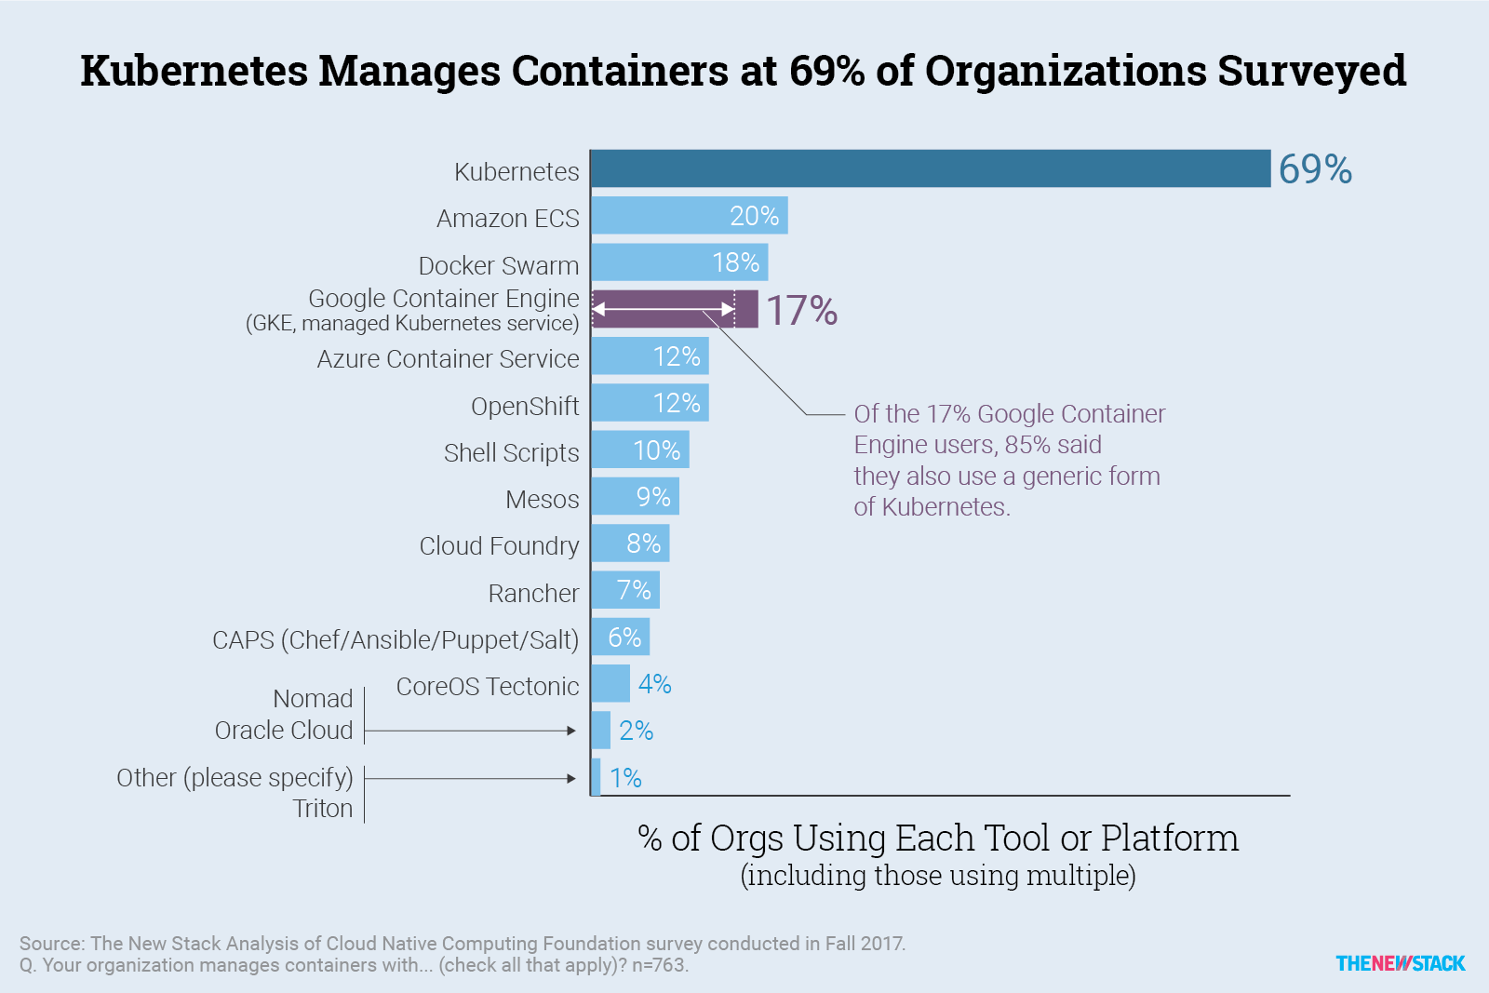
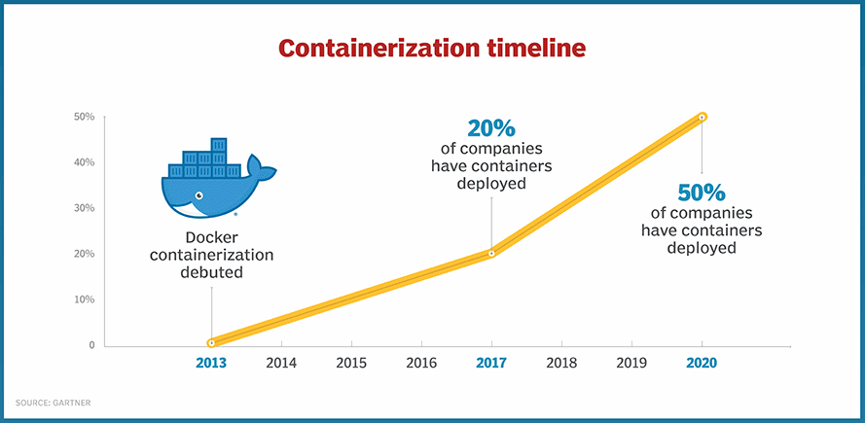
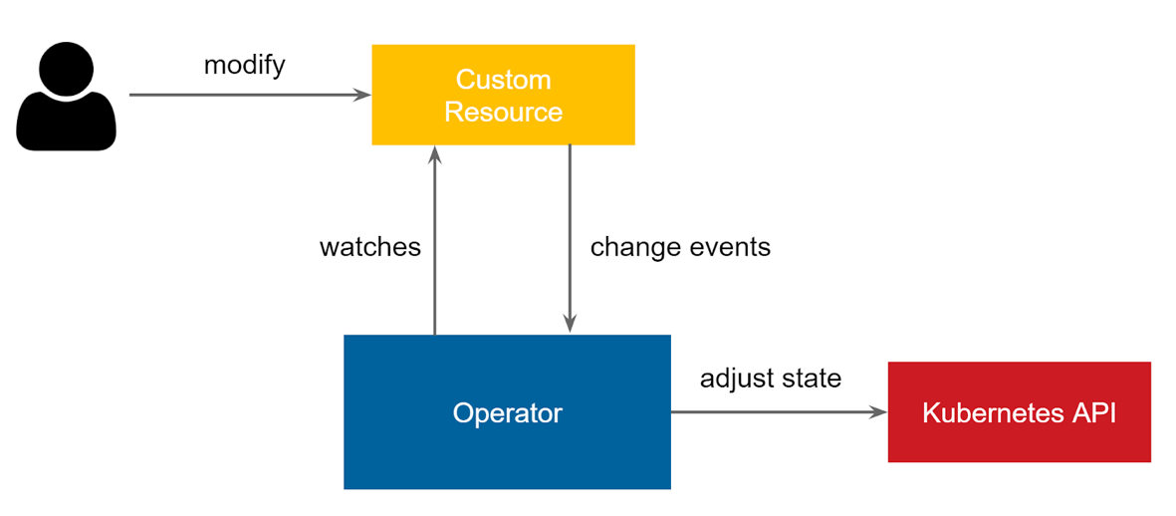
云原生带来了技术的全面升级
K8s CRD Operator：自动化的运维模型
Infrastructure as Code：基础设施即代码
容器：标准化的交付介质
Kubernetes：标准化的基础设施管理与抽象
持续交付理论
基础设施即代码
→
不可变基础设施
→
GitOps
云原生的崛起，带来了交付介质、基础设施管理、运维模型和持续交付理论的全面升级和突破，加速了云计算时代到来。

Slide 5
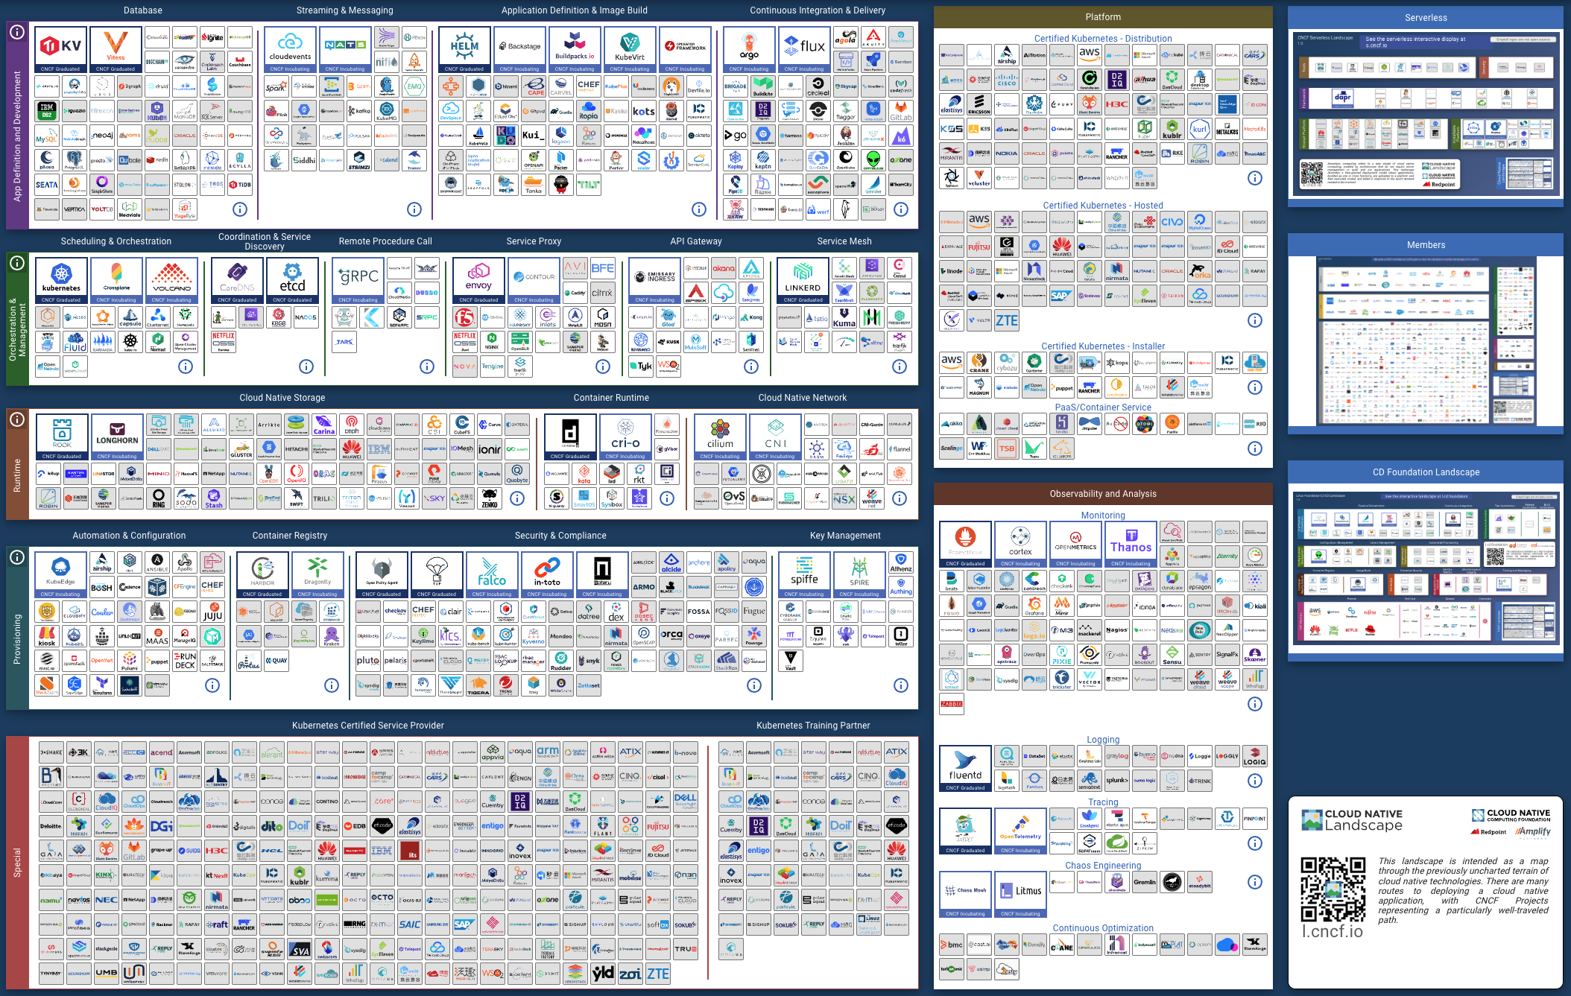
蓬勃发展的云原生生态

Slide 6
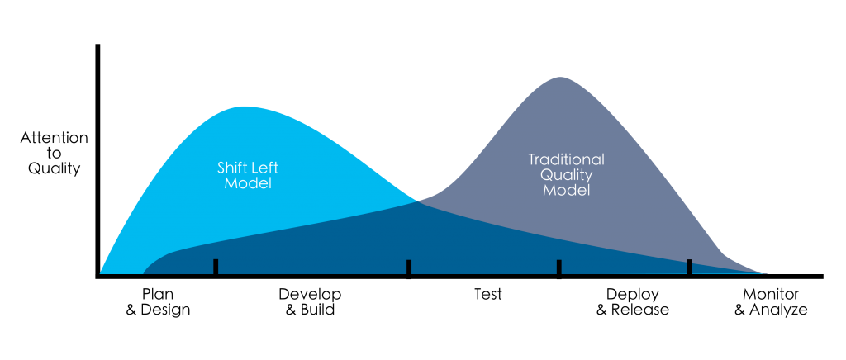
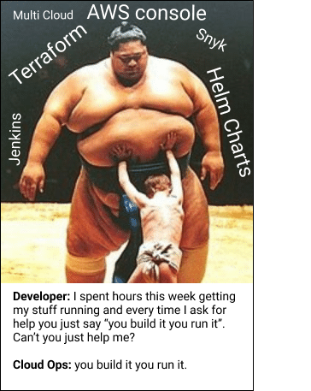
云原生给现代应用 DevOps 带来了什么改变？
shift left!
应用开发的整个生命周期各项职责不断向研发侧左移
shift left 带来了什么问题？
Shift Left is about doing things earlier in the development cycle.
灵活性提高的同时也带来了复杂性的剧增。
研发效率
交付效率
运维效率
更高的效率
Cloud Infrastructure
资源成本
软件成本
人力成本
交付成本
更低的成本
https://devopedia.org/shift-left

Slide 7

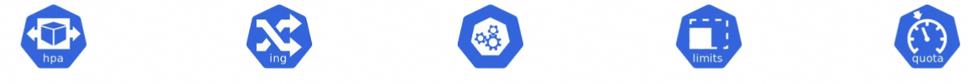
示例：一个云原生的应用开发要面对的问题
应用开发者
？
？
？
？
？
水平扩缩容要怎么设置？ minReplicas, maxReplicas 设置多少？
网关的负载均衡设置成 15s 健康检查够吗？
Pod 驱逐策略（PDB）是什么？maxUnavailable 设置为多少？
CPU 和 内存的 limits 该怎么设置？
应用的命名空间 quota 值该设置多少？
云和 Kubernetes 基础设施的功能更多的暴露给了应用开发者

Slide 8
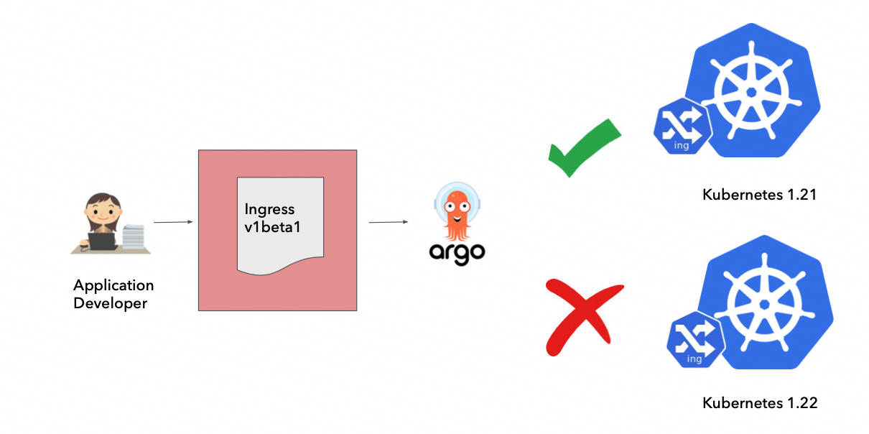
示例：一个云原生的应用开发要面对的问题
应用开发者
基础设施的 API 版本变更暴露给了开发者

Slide 9
示例：一个云原生的应用开发要面对的问题
应用开发者
？
？
？
我服务的高可用该怎么设置？
怎么配置灾备多活？
怎么设置基于流量的多版本灰度？
传统运维方式面临观念变革，从过程式到声明式。

Slide 10
DevOps 工程师的认知负荷
开发团队操作
向开发团队屏蔽
认知负荷
能力习得
场景变化
需求进阶
开发团队可接受的认知负荷
复杂性
回滚配置
多集群网络
https://humanitec.com/blog/what-developer-self-service-shouldnt-look-like

Slide 11
如何构建下一代 DevOps 平台？

Slide 12



DevOps 对应用交付和管理的核心诉求
开发和部署尽可能简单：
发布新版本不要影响运行中的版本：
服务能够 7* 24 小时稳定运行：
构建
交付
运行
易于获取且一致的开发/测试环境
易于理解和使用的 API
安全、可灰度的发布环境
可回滚的版本管理能力
异常行为可观测
高可用且能够方便的排查问题
具备扩缩容能力

Slide 13
下一代 DevOps 技术的典型特征
默认满足现代化应用特征。无服务器化 (Serverless)，基础设施即代码 (Infrastructure as Code)，可观测 (Observable)，安全 (Secure)，可扩展(Extensible)；
应用仅描述架构，与基础设施解耦。基础设施和云的复杂性不向应用开发者暴露，基础设施根据应用指定的架构自动匹配资源，自动满足多集群混合环境诉求；
运维成为应用架构的组成部分。应用的全生命周期中除了构建、开发、部署，还应该包含运维的部分，即方便的问题发现、定位、解决以及高可用；
应用交付是持续的。应用的升级变更应该方便的集成到 CI/CD 体系，且满足跨环境、多版本灰度等多样化工作流程所需。

Slide 14













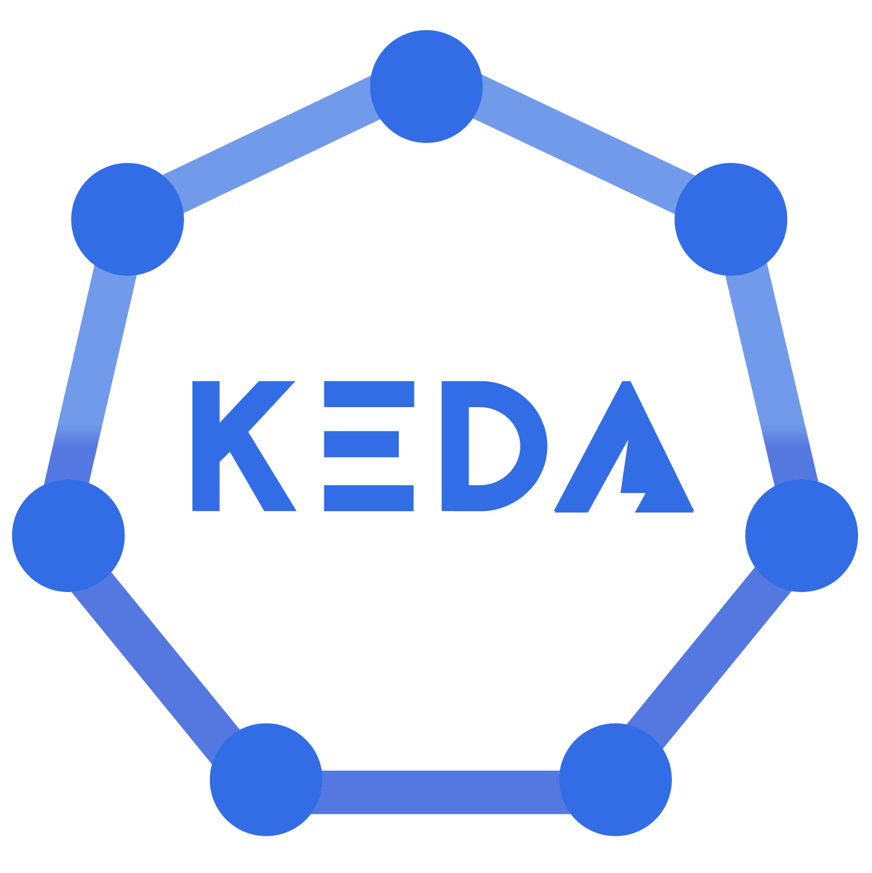






KubeVela
一个面向多集群混合环境的易用可扩展的应用交付和管理引擎
满足现代化应用特征：天然支持 IaC、可观测、安全和可扩展，对接云服务满足 Serverless 特性。
以应用为中心：无需关心基础设施，专注于顶层应用架构和运维特征描述。
运行时平台无关： 可以交付到云平台、边缘、 K8s多集群等多样化环境。
应用交付工作流：支持面向终态自定义工作流，满足跨环境、多版本灰度等多样化持续交付需要。
CI Pipeline
NEW
NEW
NEW
API
CLI
UI
GitOps
Observability
Kubernetes Multi-Clusters
Jenkins
KubeVela
Render
Orchestrate
Deploy
Manage
Clouds
Addon Catalog
NEW
...
IoT/Edge
CI
CD
Day-2 Operating

Slide 15
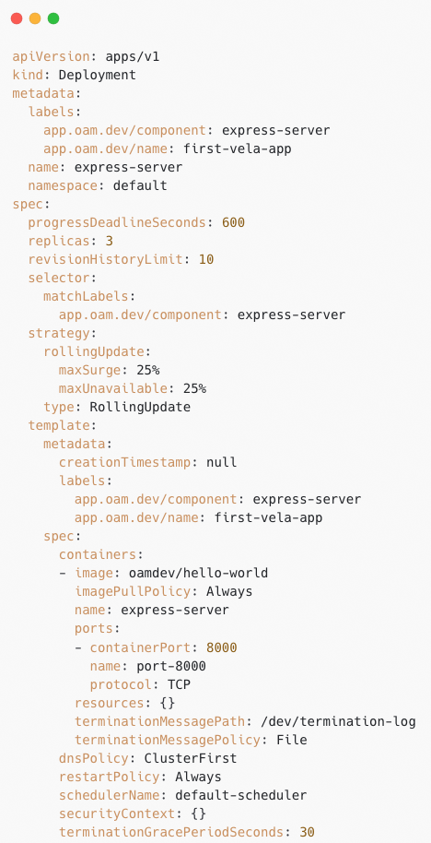
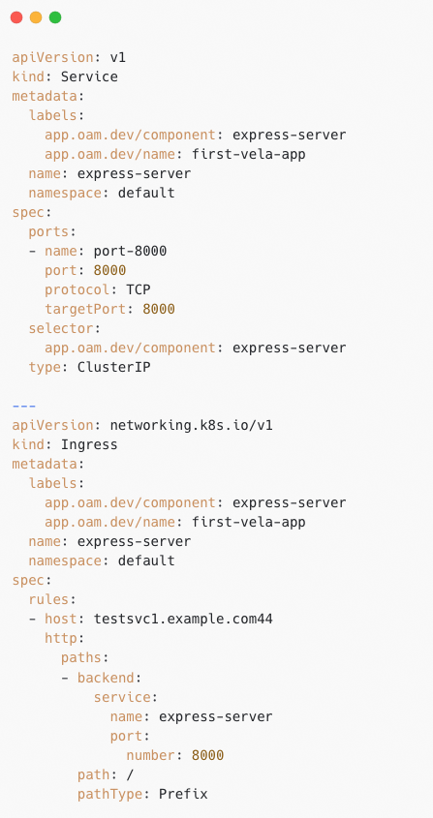
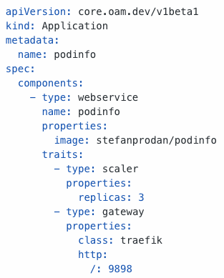
Open Application Model （OAM）
统一的顶层应用交付模型（OAM）描述
面向 IaC 可扩展体系设计
组件（Component）
描述核心工作负载，如 web 服务，数据库云服务、一次性任务等。
VS
运维特征（ Trait ）
针对运维方式的定义，如高可用方式、扩缩容、网关、灰度发布方式等。
Kubernetes 资源示例
OAM 被信通院采纳发布《云计算开放应用模型》行业标准。

Slide 16


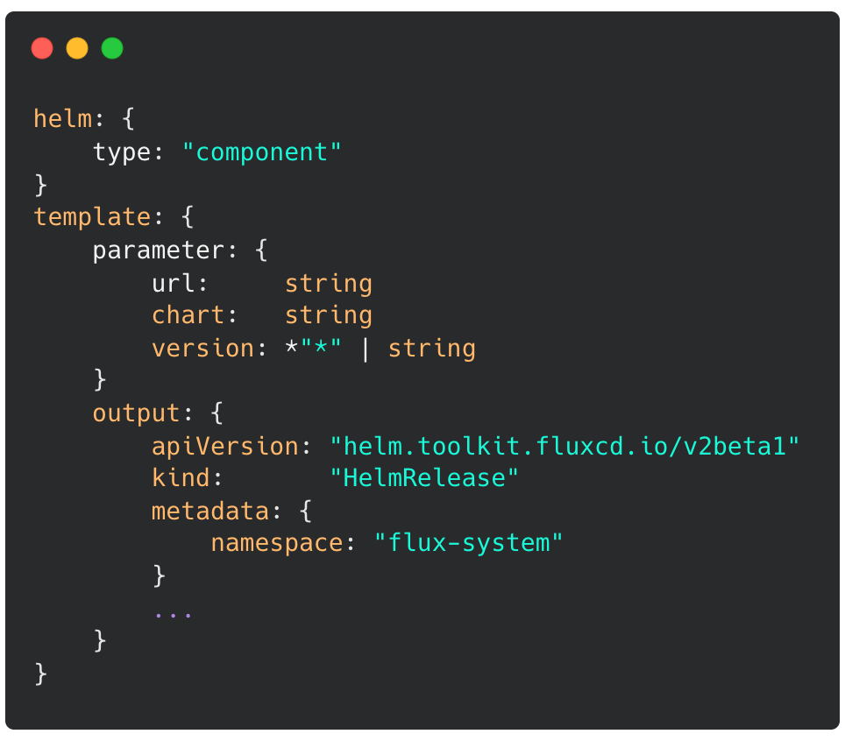

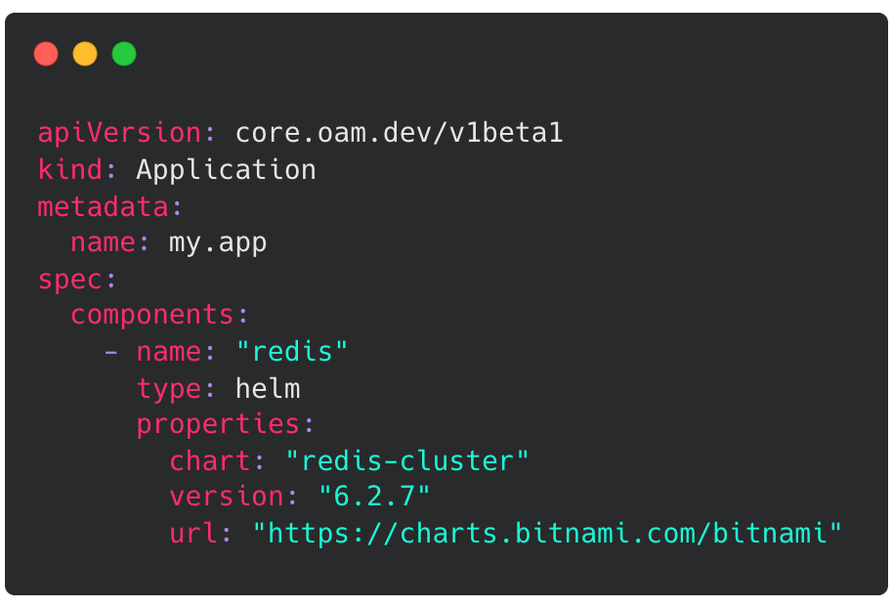

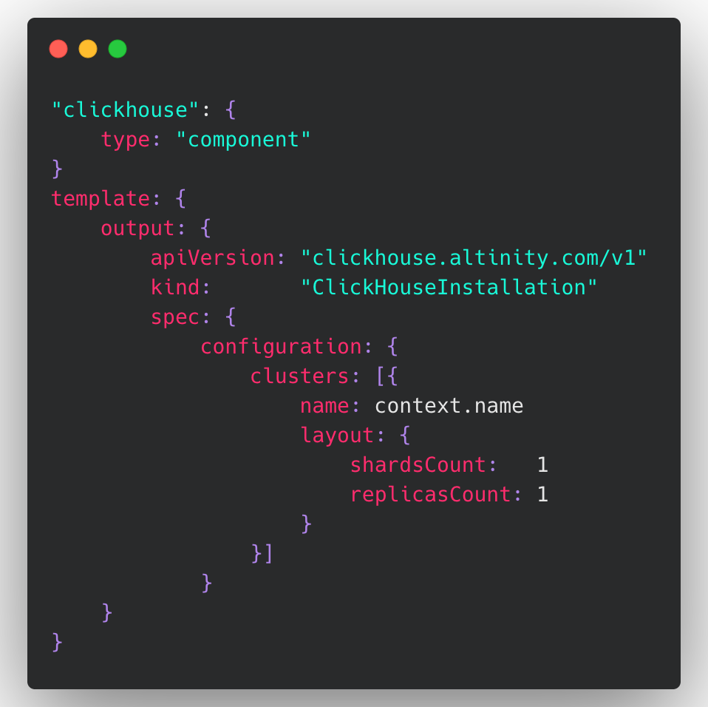


KubeVela 基于 IaC 扩展自定义能力插件
Platform Builder
OAM Definitions
Capability Providers
End User
OAM Application
FluxCD
webservice
Redis
Task
helm
Clickhouse
RDS
Clickhouse Operator
reference the definition
Register as Definition Modules
插件是可发现、可复用、易于安装的能力集合。
目前社区已经有 50+ 开箱即用的插件。
Addon Catalog
https://github.com/kubevela/catalog

Slide 17
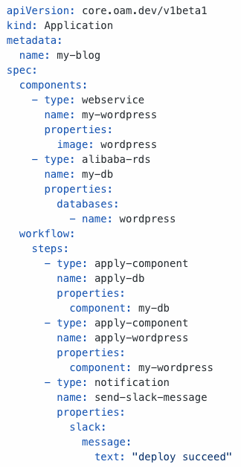


KubeVela 的交付是一个声明式、可编程的工作流
End Users
基于 OAM 模型设计部署的拓扑结构、策略以及交付过程的动作。
Open Application Model (OAM)
Component A
Component B
Step 1
Policy 2
Trait 1
Trait 2
Component C
Workflow
IoT/Edge
Clouds
Kubernetes Clusters
根据你的策略和工作流将应用的组件分发到目标云、IoT/边缘设备，或者任意Kubernetes 集群。

Slide 18
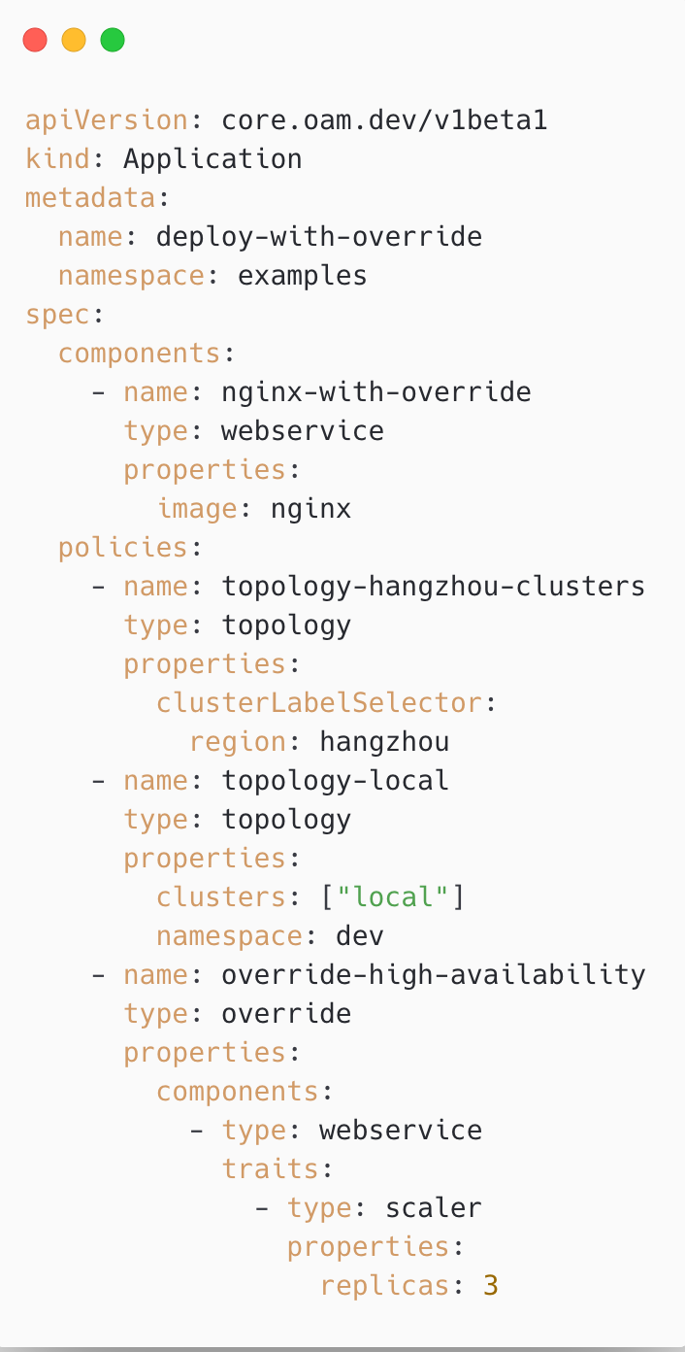
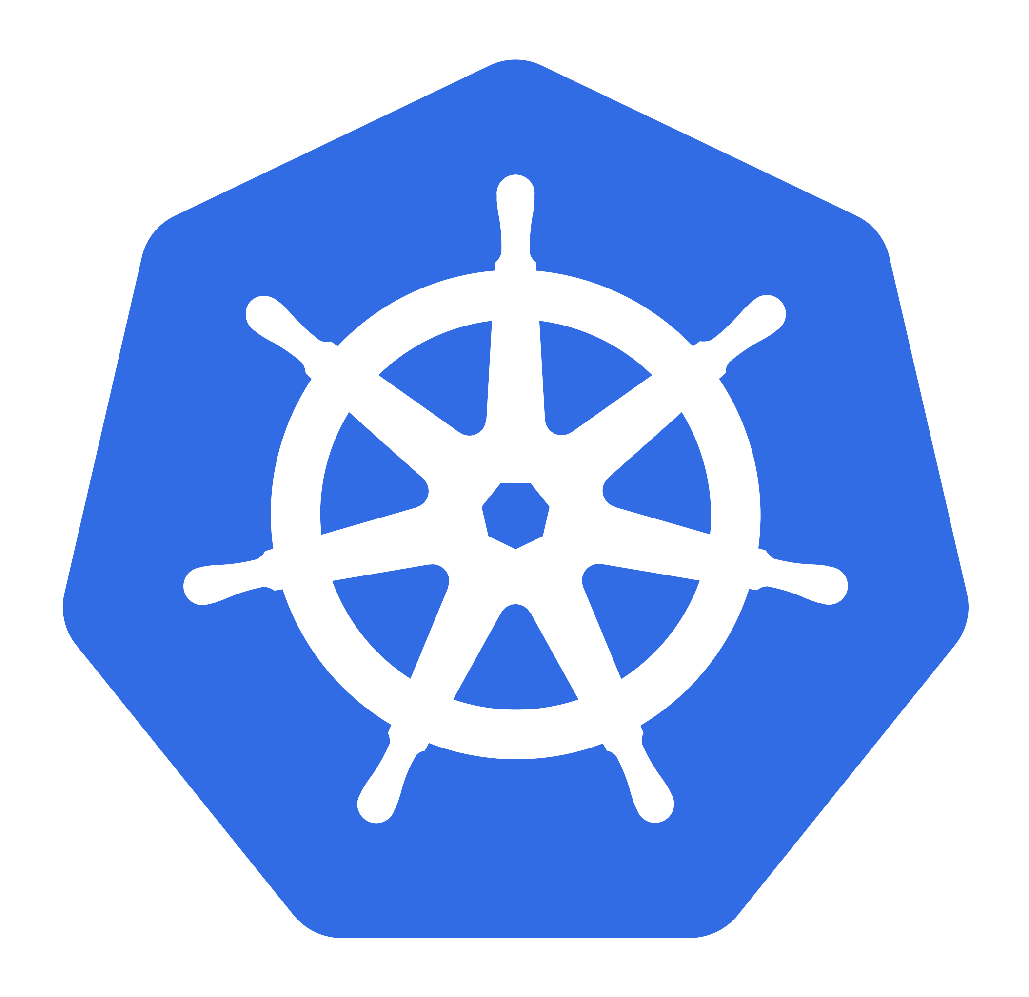
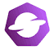


跨多集群/混合环境应用交付是 KubeVela 的一等公民
KubeVela Control Plane
Cluster Gateway
Push
Push
Pull
Pull
管控集群资源不会对子集群有任何侵入
Open Cluster Management
ACK
ACK
On-premises
IoT/Edge
天然支持多集群部署，可定义不同的集群部署拓扑和差异化配置。
同时支持推送（Push）和子集群订阅（Pull）两种集群管理模式。
运行时无侵入，仅在控制面对子集群操作，可以对接用户的 K8s 自定义扩展。

Slide 19
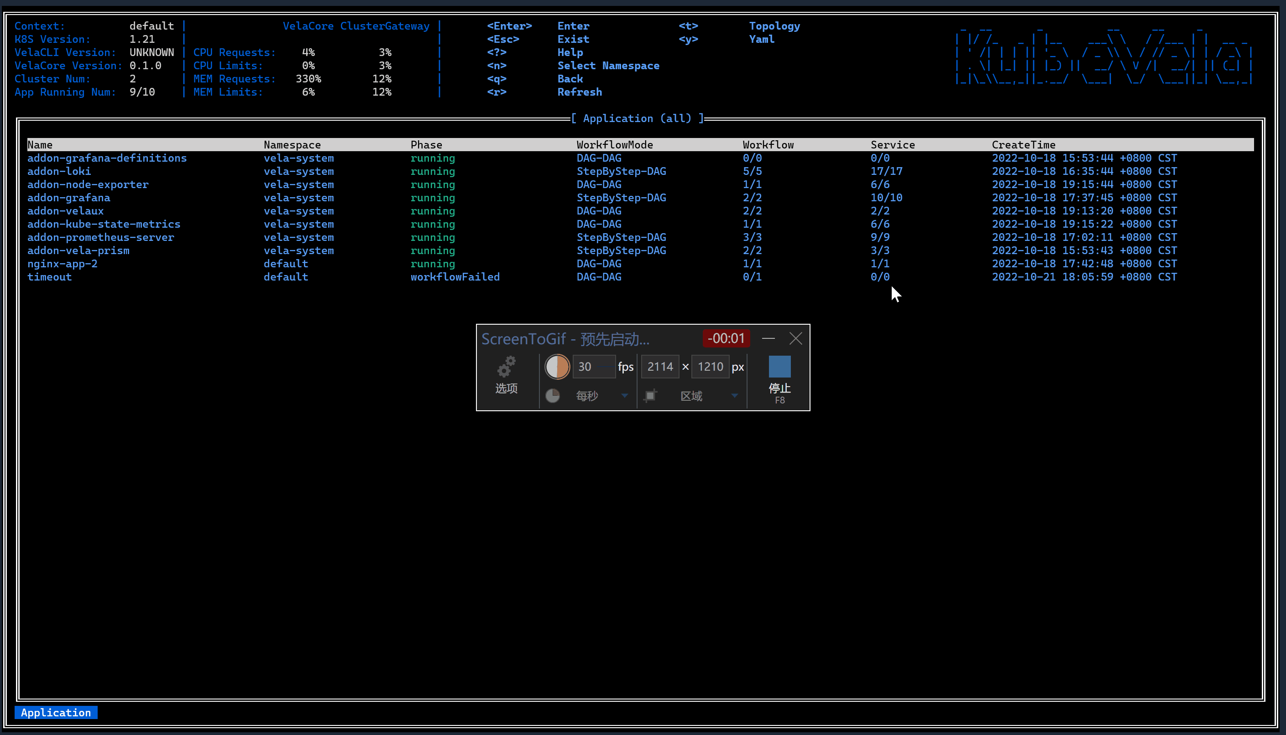
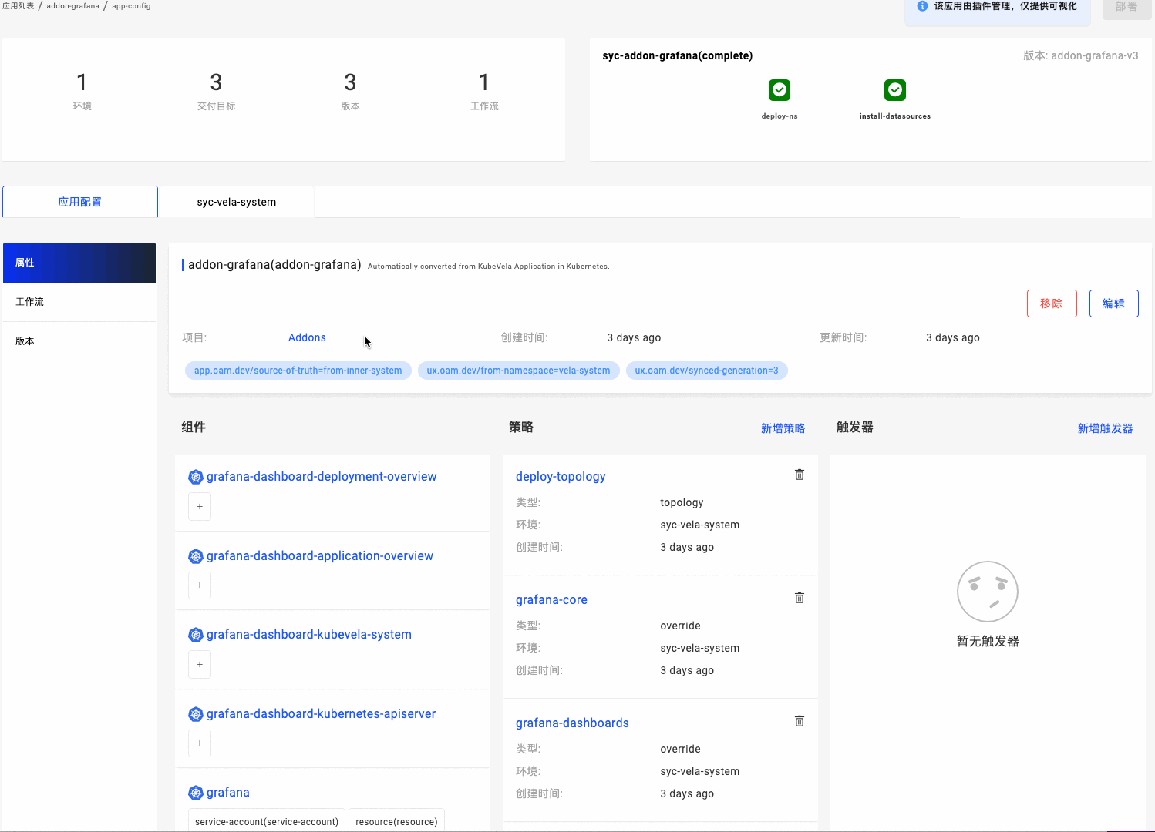
可观测性是 KubeVela 的一等公民
vela status
vela top
vela debug
Resource Topology
History Logs
vela exec
vela logs
vela port-forward
Cloud Shell
Workflow Progress
Vela CLI
VelaUX
KubeVela Application
面向多集群、自定义资源建设的统一、灵活的命令行工具
简单易用、将交付流程透明可视化的 UI 界面

Slide 20
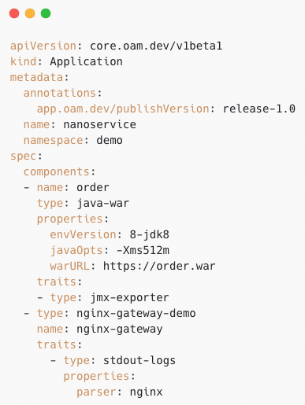
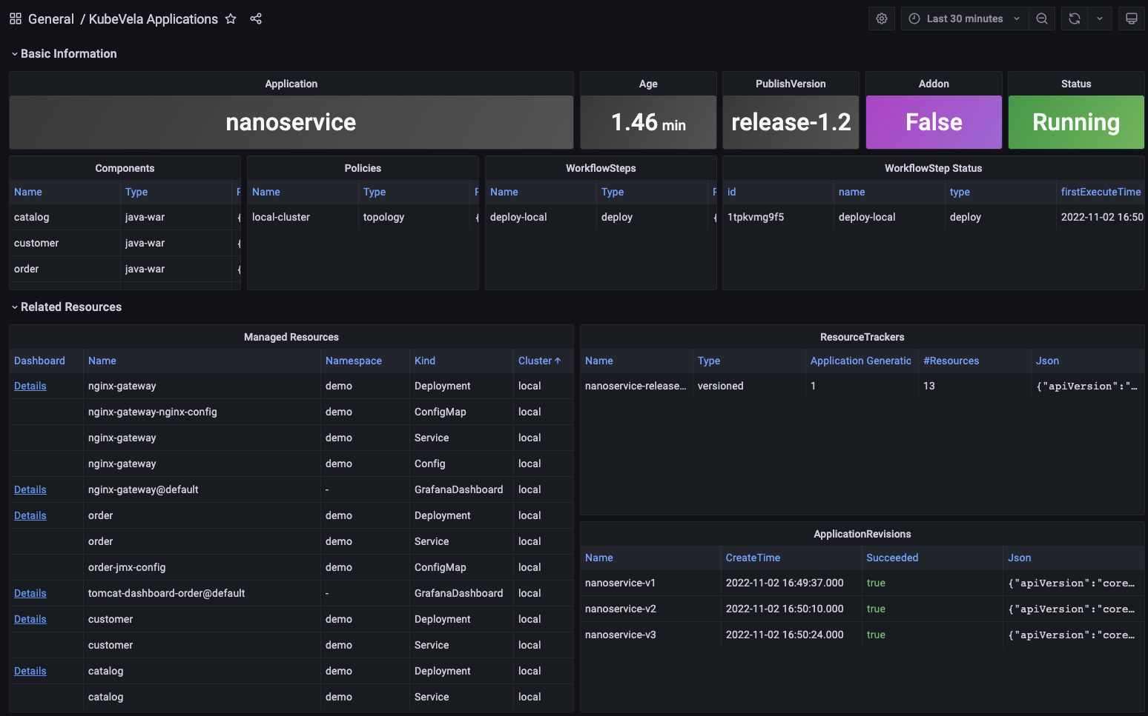

可观测性是 KubeVela 的一等公民
面向用户自定义的可观测能力
vela status
vela top
vela debug
Resource Topology
History Logs
vela port-forward
vela exec
vela logs
Cloud Shell
Workflow Progress
Vela CLI
VelaUX
KubeVela Application
observability traits
Dashboard
Metrics
Logs
Grafana
Prometheus
Loki (vector)
以应用为中心的可观测
Observability as Code.
用户只需声明式描述需要观测的组件，配置相应的运维特征，无需关心可观测性基础设施的构建方式。
可观测性基础设施相应的配置流程基于 IaC 的方式统一可扩展，从采集到大盘展示流程自动化，无需手动操作。

Slide 21
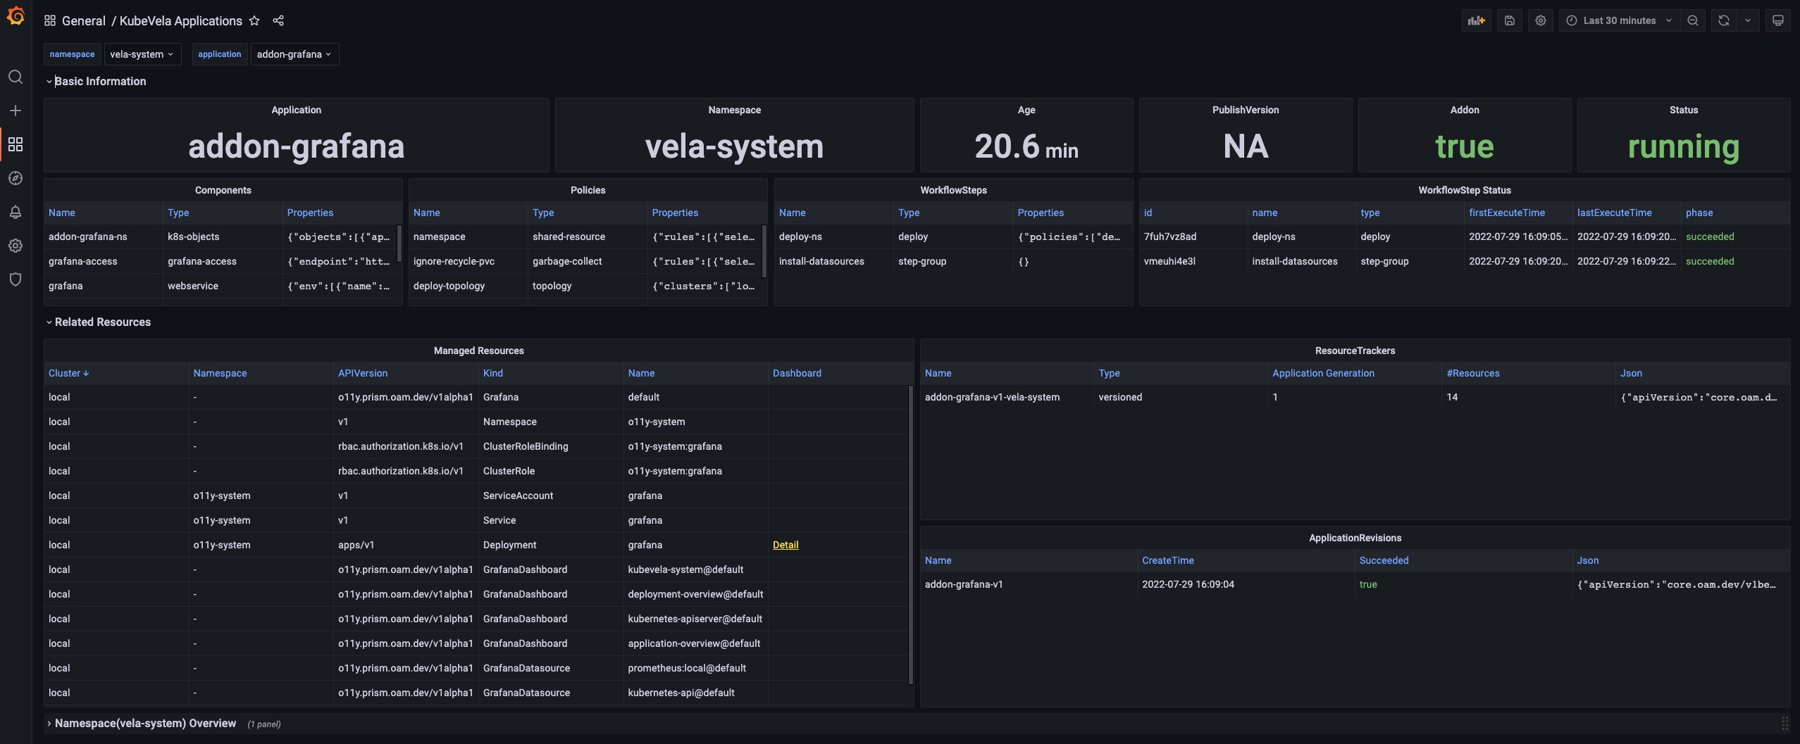
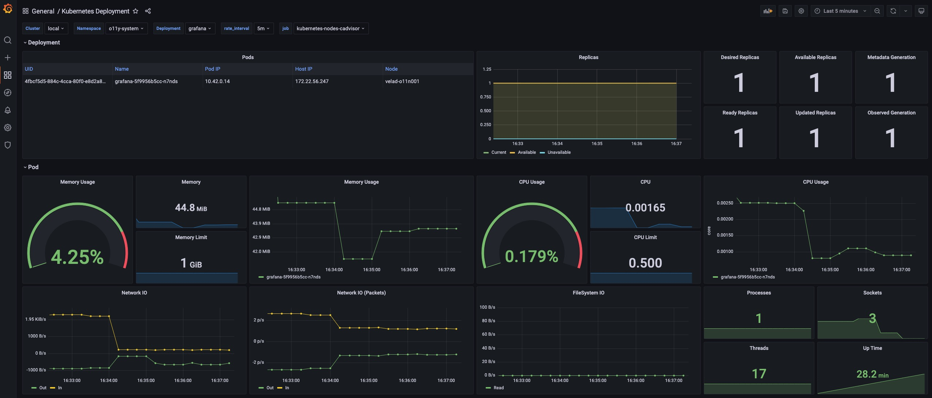
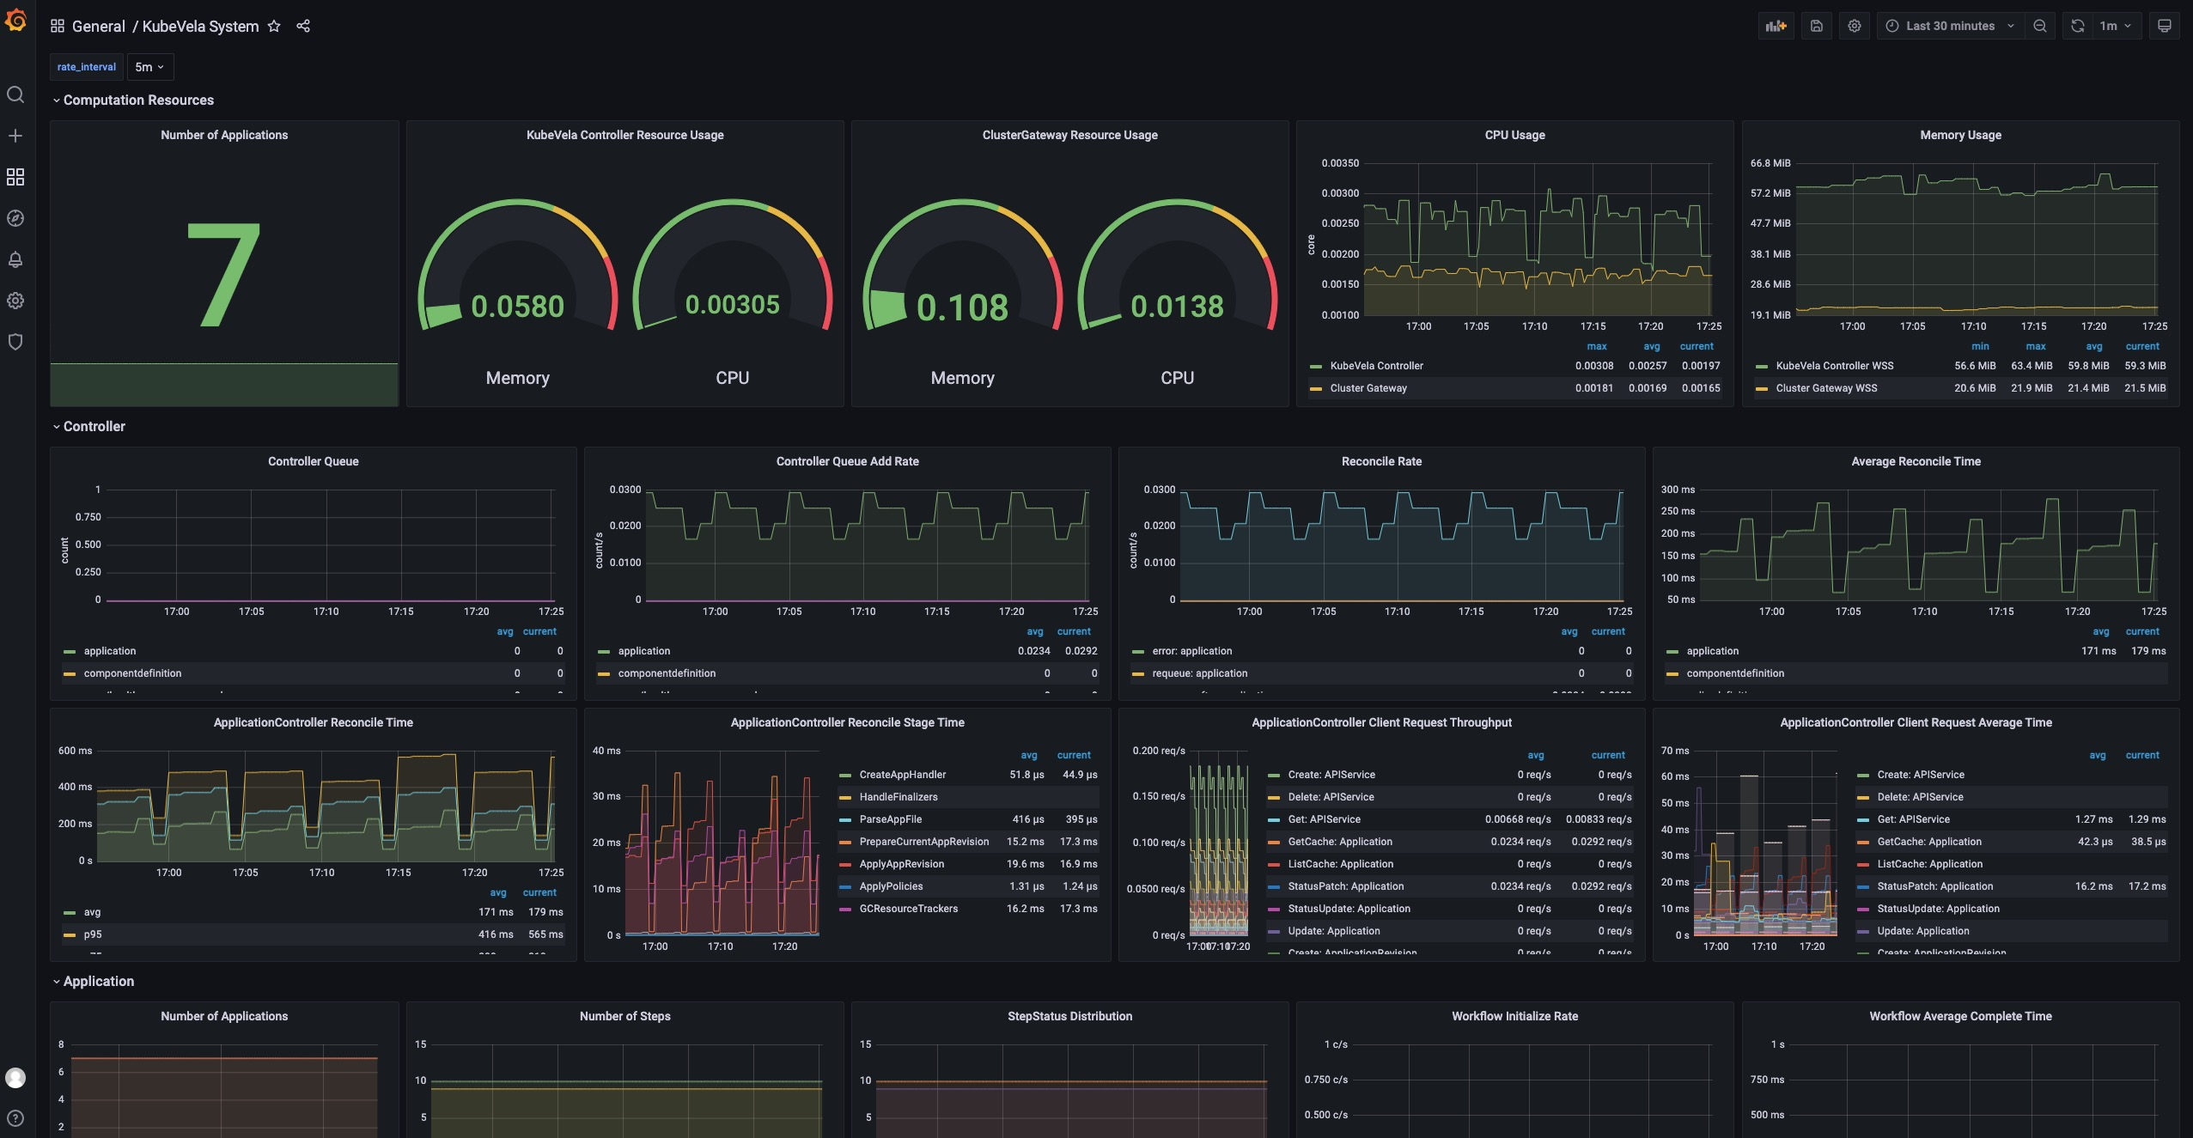
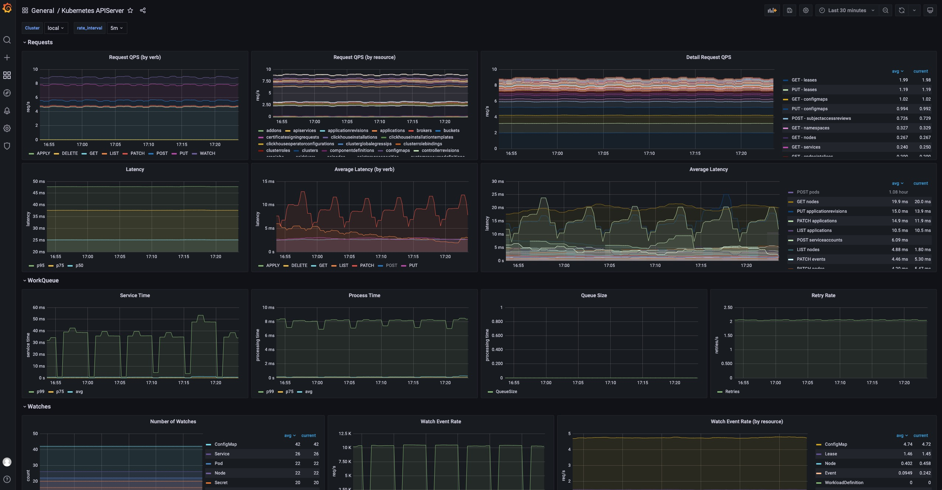
可观测性是 KubeVela 的一等公民
系统监控自动化生成，满足系统自运维需要。
Application Dashboard.
Kubernetes native resources Dashboard.
KubeVela System Dashboard.
Kubernetes APIServer Dashboard.

Slide 22
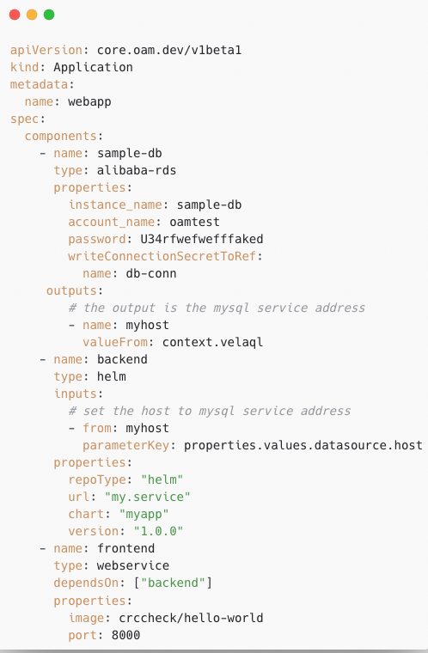



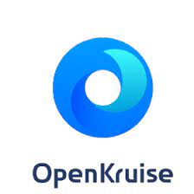




使用案例①: 通过插件扩展构建统一的应用交付
Control Plane
Application
Component A
Data Input/Output
Component B
Dependency
Component C
traits
traits
traits
Terraform controller
Community addons
Runtime Level Capabilities
Clouds
Kubernetes Clusters
KubeVela Addons

Slide 23

使用案例②: 通过插件体系构建 GitOps 整体方案
https://kubevela.io/blog/2021/10/10/kubevela-gitops
CI Pipeline
Jenkins
CI
Src Code Repo
Artifact Registry
Download Artifacts
Push app.yaml
(legacy mode)
Subscription
Auto or manually configure
FluxCD
VelaUX
Runtime K8s Cluster A
OCM
Sync
KubeVela
Terraform controller
Cloud Services
Config Repo
CD
FluxCD
OpenYurt
Application YAML
Control Plane K8s
KubeVela Addons
IoT/Edge

Slide 24
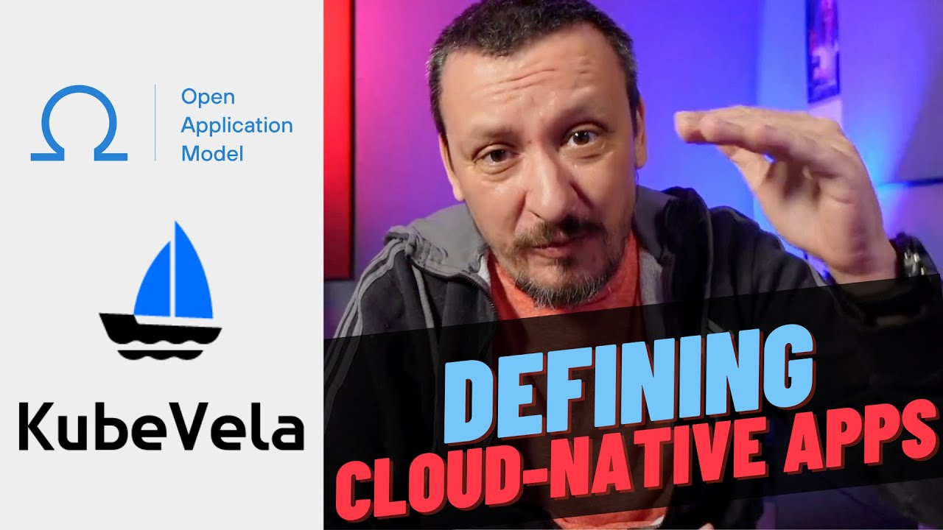

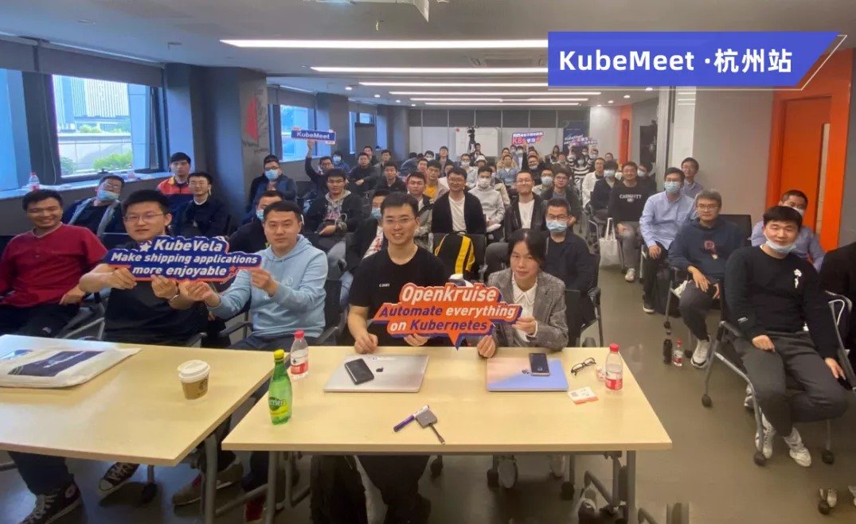
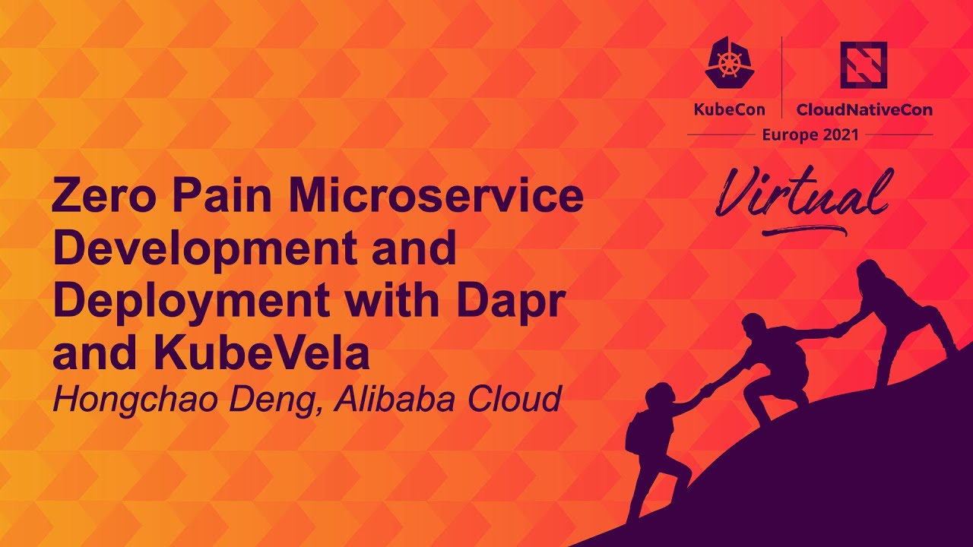


KubeVela 的社区生态
https://github.com/kubevela/kubevela
2022 年度 CNCF 全球活跃项目排名第 25 位，中国第 3 位。
超过 300 家海内外企业采纳
超过 330 万次镜像下载
超过 4400 个 Star
超过 4000 个 Issue 和 PR
超过 300 位贡献者
超过 50 位社区 Member, Maintainer
从代码、文档到会议的中英双语国际化社群，超过 5000 位社群成员

Slide 25







KubeVela 社区生态项目一览
KubeVela CLI 工具提供应用交付和管理操作，如应用更新、重启、暂停、状态查看、日志查询等。
VelaUX 是 KubeVela 的 UI 控制台 为用户提供简单易用的图形化界面。
Addons
提供简便的 API 扩展能力，让用户以操作 K8s 原生资源的方式调用第三方 API，如 Grafana 的监控报表生成。
API
(K8s CRD)
Vela CLI
VelaUX
(UI Console)
GitOps
Vela UX
Vela Prism
Vela Workflow
独立的工作流引擎 提供一次性的交付动作编排能力，如多应用初始化部署、对多应用做扩缩容运维编排等。
Deployment as Code
Workflow
Across Clusters Delivery
Observability
Security
VelaD
KubeVela Control Plane
基于 k3s 本地一键拉起 KubeVela 环境，不依赖 K8s集群，便于构建开发/测试环境。
Terraform Controller
Cluster Gateway
Cloud Providers
Multi Kubernetes Clusters
IoT/Edge
社区已经具备
50+ 认证插件
Open Cluster
Management
基于 Terraform 提供云资源接入。
提供统一的多集群接口，对接 OCM 等不同多集群技术，支持多集群权限认证。
…
https://github.com/kubevela/

Slide 26

感谢聆听 – Q&A

Slide 29
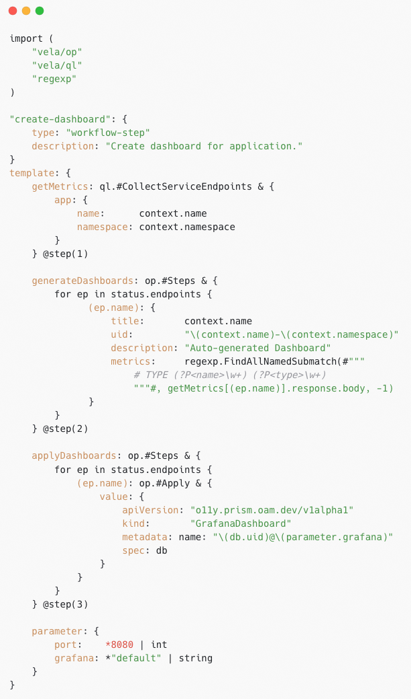

Slide 30
KubeVela 的工具生态
https://github.com/kubevela/
KubeVela CLI 工具提供应用交付和管理操作，如应用更新、重启、暂停、状态查看、日志查询等。
VelaUX 是 KubeVela 的 UI 控制台 为用户提供简单易用的图形化界面。
Addons
提供简便的 API 扩展能力，让用户以操作 K8s 原生资源的方式调用第三方 API，如 Grafana 的监控报表生成。
API
(K8s CRD)
Vela CLI
VelaUX
(UI Console)
GitOps
Vela UX
Vela Prism
Vela Workflow
独立的工作流引擎 提供一次性的交付动作编排能力，如多应用初始化部署、对多应用做扩缩容运维编排等。
Deployment as Code
Workflow
Across Clusters Delivery
Observability
Security
VelaD
KubeVela Control Plane
基于 k3s 本地一键拉起 KubeVela 环境，不依赖 K8s集群，便于构建开发/测试环境。
Terraform Controller
Cluster Gateway
Cloud Providers
Multi Kubernetes Clusters
IoT/Edge
社区已经具备
50+ 认证插件
Open Cluster
Management
基于 Terraform 提供云资源接入。
提供统一的多集群接口，对接 OCM 等不同多集群技术，支持多集群权限认证。
…

Slide 31


Slide 32

什么是云原生？
研发效率
交付效率
运维效率
无限弹性
快速的资源交付
按量付费
……
提升效率
用云的特性
包含
实现
释放红利
降低成本
沉淀
实践
资源成本
软件成本
人力成本
交付成本
概念与方法论
具化
系统与架构
具化
开源工具
不可变基础设施
高度自动化、自愈自运维
语言无关
高可扩展
……
微服务化、组件化
容器化
Sidecar
……
Container
Kubernetes、controller
eBPF、WASM
Service Mesh
……
云原生是一套不断自我演进的理论体系、最佳实践和开源工具集。

